Slide 1
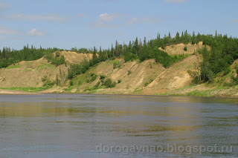
река Печора

Slide 2
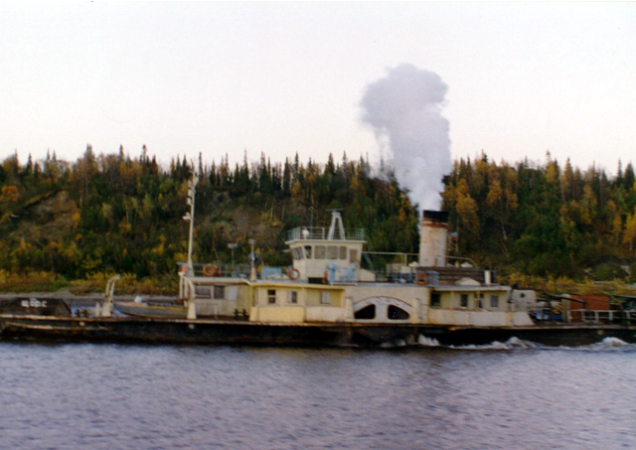
Неизмеримы мощь твоя и сила, величие и слава на века. И в песнях ты гремишь на всю Россию Печора-мать, великая река!

Slide 3
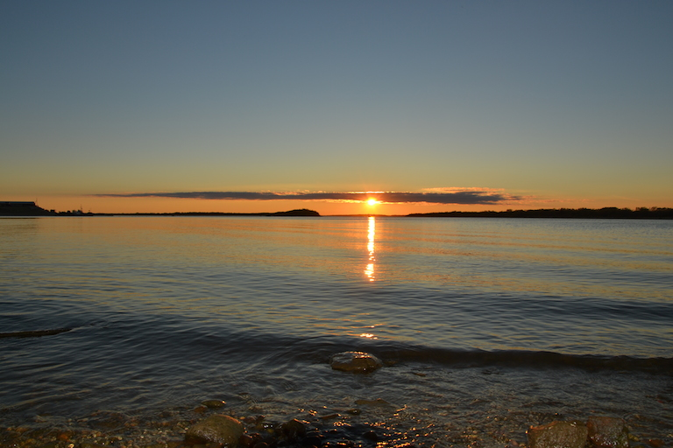

Slide 4
Печора – река впадающая в Баренцево море. Протекает в республике Коми и Ненецком автономном округе. Река Печора берет начало на склонах одного из хребтов Уральских гор – на территории республики Коми. Исток реки Печора расположен на высоте 670 м над уровнем моря. Длина реки Печора составляет 1809 км. Печора является самой крупной рекой Севера.

Slide 5
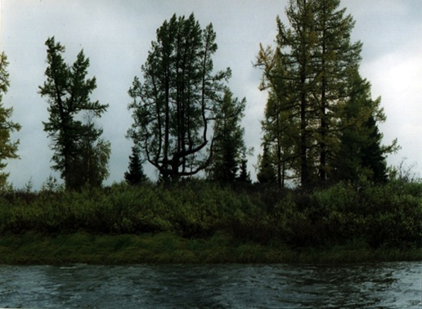
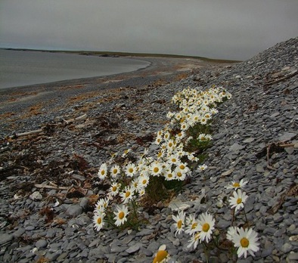

Slide 6
На реке Печора расположено множество населённых пунктов. Наибольшими являются город Печора (республика Коми), город Нарьян-Мар (Ненецкий АО) и город Вуктыл (республика Коми)

Slide 7
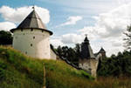
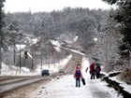
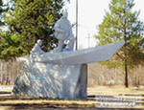
Город Печора

Slide 8
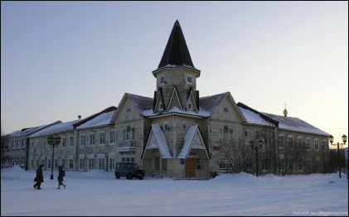
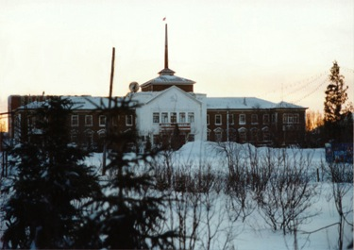
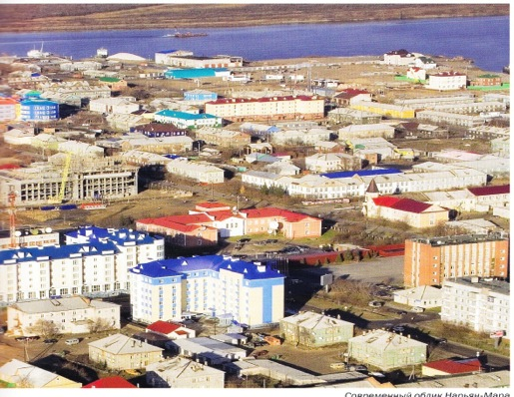
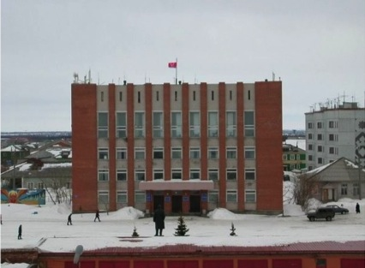
Нарьян-Мар

Slide 9
Примерно в 130 км от устья Печора делится на два рукава — восточный (Большая Печора) и западный (Малая Печора). Ниже, в районе Нарьян-Мара, река образует дельту шириной около 45 км и впадает в Печорскую губу Печорского моря.
Буксир (в р-не г. Печора)
Печора возле Нарьян-Мара

Slide 10
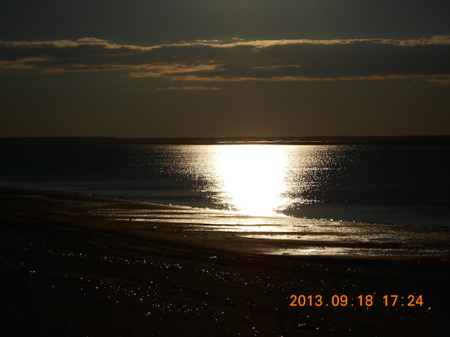
В Печорском море, за счет впадения реки, вода опресняется на десятки километров вокруг, и эту фактически «морскую» воду вполне можно использовать для еды и питья.

Slide 11
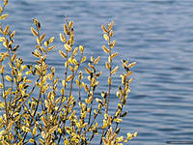
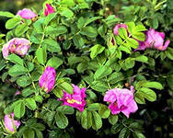
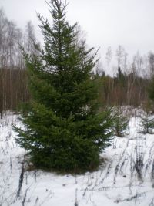
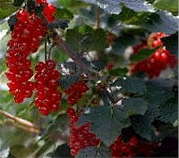
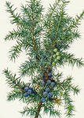
Растения реки Печоры
Карликовая берёза
ива
шиповник
ель
Красная смородина
можжевельник

Slide 12
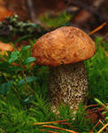
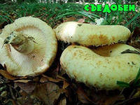
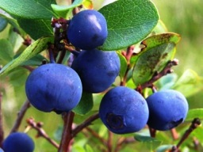
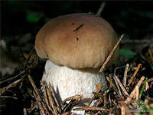
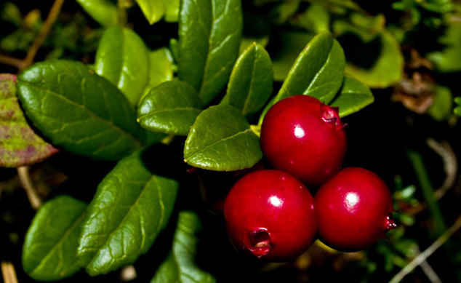
В лесу в конце июля – начале августа много грибов (белые, подберезовики, грузди и др.) На болотах вдоль долины реки обычно много морошки, брусники, голубики.
морошка
грузди
подберезовик
голубель
Белый гриб
брусника

Slide 13
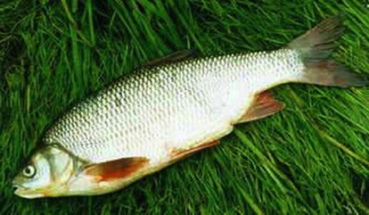
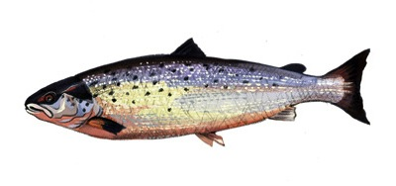
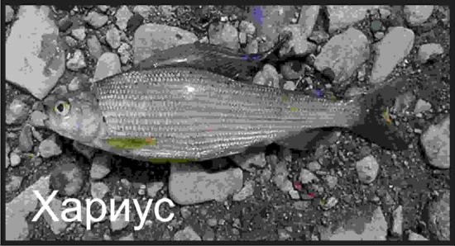
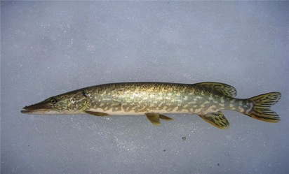
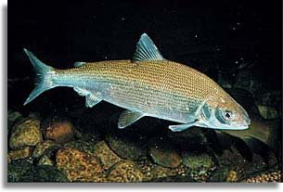
Богат и разнообразен животный мир. Из рыб в реке водятся семга, хариус, сиговые, щука, язь и другие виды.
сёмга
язь
сиг
щука

Slide 14
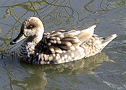
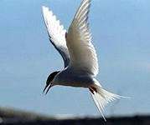
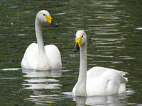
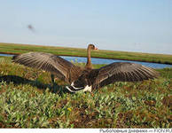
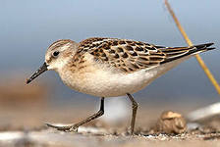
Из водоплавающей птицы в реке и ближайших озерах встречаются утки, гуси, малый тундровый лебедь, разнообразные кулики, крачка.
утка
крачка
лебедь
гусь
кулик

Slide 15
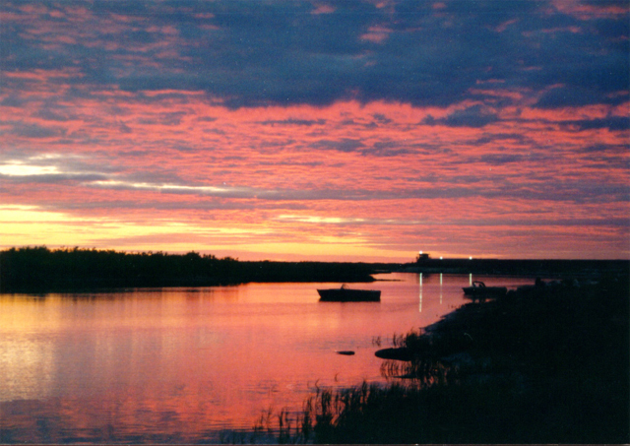
Закат окрасил речку в цвет багряный и ветер шевелит волну тихонько. Где б ни был ты, а в сердце постоянно Печора-мать. Родимая сторонка!

Slide 16
Спасибо за внимание !

